Slide 1
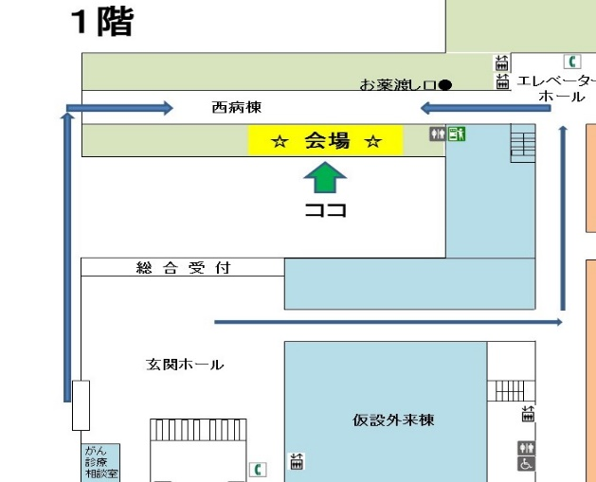
がん患者サロンへ ようこそ
がん患者サロンとは、患者さん同士の語らいの場です。 がん患者さんとそのご家族の方なら、どなたでも参加できます。
他院に通院中の方もお気軽にご参加ください。
日時：平成31年1月17日（木）14:00～16:00 場所：香川大学医学部附属病院
西病棟1階 カンファレンスルーム (下に案内図)
第Ⅰ部 ミニ講演会（14:00～ ）
講演：『治療中も自分らしくいるために』
～ウィッグ選び・メイク・ヘアケアについて～
講師：NPO法人日本ヘアエピテーゼ協会
再現美容師 安部 香緒里 先生
第Ⅱ部 話し合いの時間（15:00頃～ ）
患者さん同士・ご家族の語らいの時間です。
どうぞお気軽にご参加ください。 途中退出可能です。
連絡先：香川大学医学部附属病院
がん相談支援センター
℡：087-891-2473
お車でお越しの際には、病院駐車場をご利用ください。
駐車券をお持ちいただければ、駐車料金が無料になります。

